Slide 1
Лекция 5: АНАЛИЗ ЗАЩИЩЁННОСТИ ДАННЫХ
1 Шифрование методом подстановки.
2 Оценка вероятности раскрытия сообщения зашифрованного методом подстановки.
3 Оценка вероятности раскрытия сообщения зашифрованного методом подстановки при неизвестной длине ключа.
4 Оценка вероятности взлома при различных типовых схемах обеспечения защищённости данных.

Slide 2
1. Шифрование методом подстановки
Шифр Виженера (фр. Chiffre de Vigenère) — метод полиалфавитного шифрования буквенного текста с использованием ключевого слова.
Этот метод является простой формой многоалфавитной замены. Шифр Виженера изобретался многократно. Впервые этот метод описал Джован Баттисте Беллазо (итал. Giovan Battista Bellaso) в в 1553 году, однако в XIX веке получил имя Блеза Виженера, французского дипломата.
Производится прямая замена исходных символов другими символами этого же либо другого алфавита. Разновидность – применение таблицы Виженера. Пример – подматрица таблицы Виженера для ключа «качество» (табл. 1). Смена алфавитов производится последовательно и циклически, т.е. первый символ заменяется символом первого алфавита, второй – второго и т.д. После использования всех алфавитов процесс продолжается с первого.

Slide 3
1. Шифрование методом подстановки
Таблица 1 - Подматрица таблицы Виженера для ключа «качество»
а | б | в | г | д | е | ж | з | и | й | к | л | м | н | о | п | р | с | т | у | ф | х | ц | ч | ш | щ | ь | ы | ъ | э | ю | я
к | л | м | н | о | п | р | с | т | у | ф | х | ц | ч | ш | щ | ь | ы | ъ | э | ю | я | а | б | в | г | д | е | ж | з | и | й
а | б | в | г | д | е | ж | з | и | й | к | л | м | н | о | п | р | с | т | у | ф | х | ц | ч | ш | щ | ь | ы | ъ | э | ю | я
ч | ш | щ | ь | ы | ъ | э | ю | я | ш | щ | ь | ы | ъ | э | ю | я | а | б | в | г | д | е | ж | з | и | й | к | л | м | н | о
е | ж | з | и | й | к | л | м | н | о | п | р | с | т | у | ф | х | ц | ч | ш | щ | ь | ы | ъ | э | ю | я | а | б | в | г | д
с | т | у | ф | х | ц | ч | ш | щ | ь | ы | ъ | э | ю | я | а | б | в | г | д | е | ж | з | и | й | к | л | м | н | о | п | р
т | у | ф | х | ц | ч | ш | щ | ь | ы | ъ | э | ю | я | а | б | в | г | д | е | ж | з | и | й | к | л | м | н | о | п | р | с
в | г | д | е | ж | з | и | й | к | л | м | н | о | п | р | с | т | у | ф | х | ц | ч | ш | щ | ь | ы | ъ | э | ю | я | а | б
о | п | р | с | т | у | ф | х | ц | ч | ш | щ | ь | ы | ъ | э | ю | я | а | б | в | г | д | е | ж | з | и | й | к | л | м | н
Пример: после зашифровки текста «шифровка» на выходе получим «вигхяфмо». Для затруднения расшифровки используют выбор количества и состава алфавитов для обеспечения одинаковой частоты появления всех символов в зашифрованном тексте.

Slide 4
2. Оценка вероятности раскрытия сообщения зашифрованного методом подстановки
Требуется оценить вероятность взлома с первой попытки сообщения «раесдзпдоагαоααуαзтв» при условии, что злоумышленнику известен метод шифрования и длина ключа к=4.
Решение
Учтём, что текст состоит из 20 символов. Исходный текст разбивается на блоки длиной, равной длине ключевого слова. Каждый блок записывается в столбец таблицы (табл. 2). Длина каждого столбца взламываемого текста равна 5 символам. Взлом состоит в комбинировании чередования столбцов табл. 2 и попытках построчного прочтения сообщения.

Slide 5
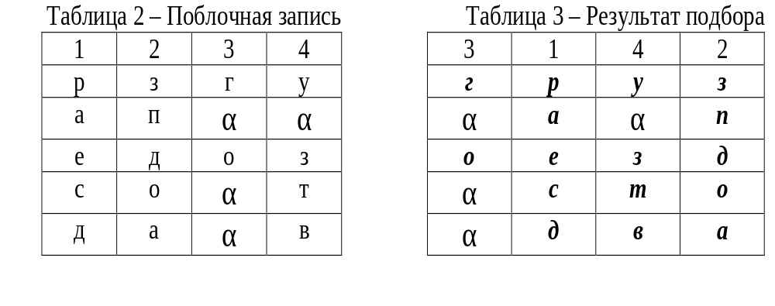
2. Оценка вероятности раскрытия сообщения зашифрованного методом подстановки
Небольшая длина перехваченного сообщения не позволяет провести статистический анализ. Это означает равновероятный успех взлома любой из возможных комбинаций столбцов табл. 2. Число перестановок из 4 столбцов равно П₄ = 4! = 24. Таким образом, вероятность взлома с первой попытки равна G(1) = 1/24 ≈ 0,041.
Результат взлома представлен в табл. 3 с учётом того, что промежутки между словами обозначены символом «α»: «Груз А поезд сто два».

Slide 6
3. Оценка вероятности раскрытия сообщения зашифрованного
методом подстановки при неизвестной длине ключа
На протяжении трёх веков шифр Блеза Виженера считался практически не взламываемым. Первые попытки взлома этого шифра были предприняты в 19 веке. Все эти попытки были основаны на определении длины ключевой фразы. Если известна её длина, то весь зашифрованный текст можно разбить на фрагменты, каждый из которых кодируется одним и тем же сдвигом. Если текст достаточно длинный, можно применить частотный анализ и тем самым, раскрыть исходное сообщение. Получается, что разгадка этого шифра сводится к поиску длины ключевой фразы.
Первый метод нахождения длины ключа был предложен Фридрихом Касицким. Основа метода Касицкого — поиск биграмм.
В случае, когда в шифруемом сообщении одна и та же биграмма повторяется на расстоянии, кратном длине ключевой фразы, она встретится на тех же позициях и в зашифрованном тексте.
Найдя это расстояния и, получив все его делители, получим набор чисел-кандидатов на длину ключевой фразы.

Slide 7
3. Оценка вероятности раскрытия сообщения зашифрованного
методом подстановки при неизвестной длине ключа
Попробуем расшифровать методом Касицкого следующий текст: «ОАИТАБНПХЮПМЪАЭМАЗЧАФРЮЯЦМАТВУШКГЮНШИЪДООЯВТЫХЧЪТЫЖПЫТЕЭНХЕАПНХДРСЕЗЬУНЯЗ».
Зашифрованный текст содержит три повторяющихся биграммы
МА (позиции 16 и 26) - повторяется на расстоянии в 10 позиций
ТЫ (позиции 44 и 49) - повторяется на расстоянии в 5 позиций
НХ (позиции 57 и 62) - повторяется на расстоянии в 5 позиций
Скорее всего позиции длина ключевой последовательности равна 5. Рассматриваемый метод требует некоторого везения, т.к. в тексте могут возникать «случайные» биграммы. Их вероятность много ниже, чем у «регулярных», но в небольших текстах они могут значительно усложнить расшифровку.

Slide 8
3. Оценка вероятности раскрытия сообщения зашифрованного
методом подстановки при неизвестной длине ключа
Ещё один метод определения длины ключа предложил Фридман.
Суть метода в циклическом сдвиге сообщения.
Полученные таким образом сообщения записываются под оригинальным шифротекстом и подсчитывается число совпавших букв в верхней и нижней строке. На основе этих чисел вычисляется т.н. индекс совпадений, равный отношению количества совпадений к полной длине сообщения.
Для русских текстов индекс совпадений равен примерно 6%, но для случайных текстов этот индекс равен 1/32, т.е. приблизительно 3%.
Текст записывается со сдвигом в 1,2,3 и т.д. позиций и для каждого сдвига вычисляется индекс совпадений.

Slide 9
3. Оценка вероятности раскрытия сообщения зашифрованного
методом подстановки при неизвестной длине ключа
Циклически сдвигая сообщение получаем:
Сдвиг Совпадений Индекс
2 0 0.000
3 5 0.068
4 2 0.027
5 8 0.110 (!)
6 1 0.014
7 1 0.014
8 2 0.027
При сдвиге 5 индекс резко возрастает, следовательно длина ключевого слова скорее всего равна 5.
Причины резкого возрастания индекса совпадения: когда все символы сдвигаются на одну и ту же позицию, индекс совпадения такой же, как и у исходного текста.
В случае, когда вычисляем индекс для шифра Вижинера во всех случаях (кроме того, где длина сдвига равна длине ключа) сравнивается фактически случайный текст.

Slide 10
3. Оценка вероятности раскрытия сообщения зашифрованного
методом подстановки при неизвестной длине ключа
Определив длину ключа можно, воспользовавшись таблицей частоты букв выяснить, что зашифровано было известное детское стихотворение:
Наша Таня громко плачет:
Уронила в речку мячик.
Таня, Танечка, не плачь,
Не утонет в речке мяч!
В качестве пароля была взята фамилия автора «Барто».

Slide 11
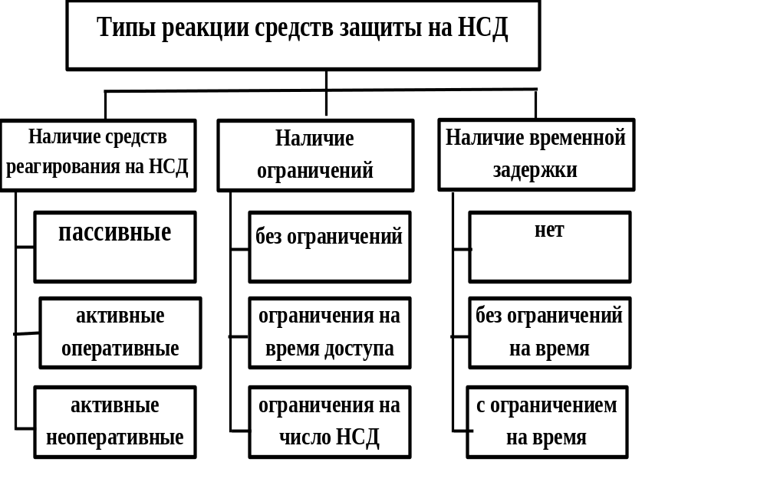
4. Оценка защищённости данных с учётом структуры процесса доступа
4.1 Графические модели процесса доступа к данным

Slide 12
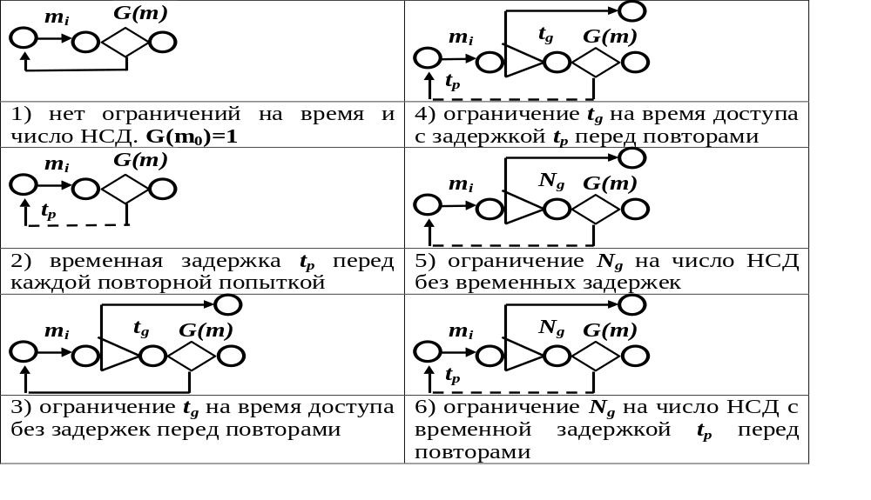
4. Оценка защищённости данных с учётом структуры процесса доступа
4.1 Графические модели процесса доступа к данным
Удобно рассматривать такие модели процессов доступа, в которых действиям по доступу соответствуют стрелки (дуги), событиям – кружки (рис. 2).

Slide 13
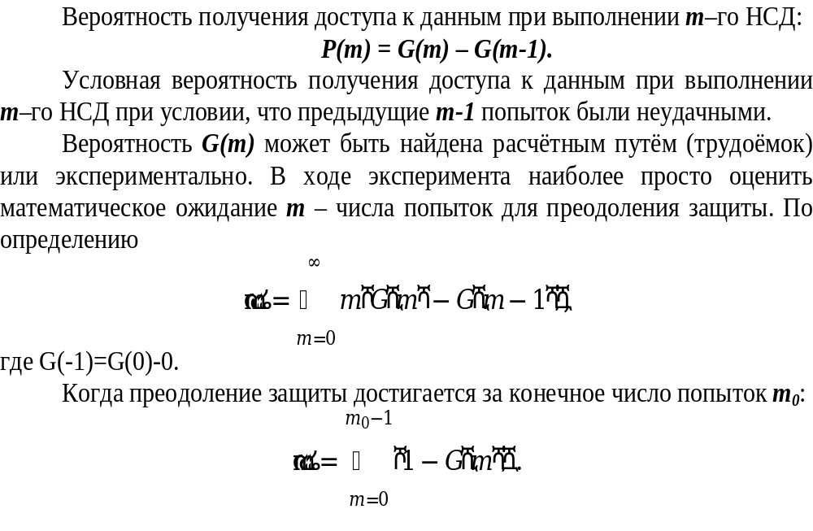
4. Оценка защищённости данных с учётом структуры процесса доступа
4.1 Графические модели процесса доступа к данным

Slide 14
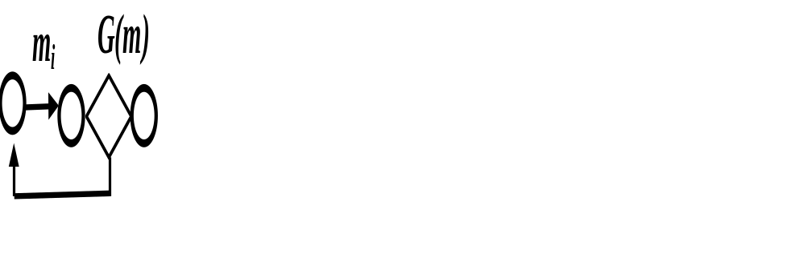
4.2 Оценка защищённости данных при отсутствии ограничений на время и число НСД (рис. 2.1)
Ситуации соответствует логико-сетевой граф (ЛСГ) на рис. 2.1. Гипотезы для этой технологической схемы организации защиты, вероятности их выполнения и время взлома представлены в табл. 4.
№ гипотез | Содержание гипотезы H_{i} | Вероятность выполнения гипотезы Р(H_{i}) | Время взлома М[Tпр] для ТСОЗ без ограничений | Время взлома М[Tпр] для ТСОЗ с задержкой t_{p}
H_{i} | Взлом с 1-й попытки | G(1) | m_{t} | m_{t}
H₂ | Взлом со 2-й попытки | G(2) - G(1) | 2m_{t} | 2m_{t} + t_{p}
H_{j} | Взлом с j-й попытки | G(j) - G(j-1) | jm_{t} | jm_{t} + (j-1) t_{p}
Hm₀ | Взлом с m₀-й попытки | 1 - G(m₀ -1) | m₀m_{t} | m₀m_{t} + (m₀-1)t_{p}

Slide 15
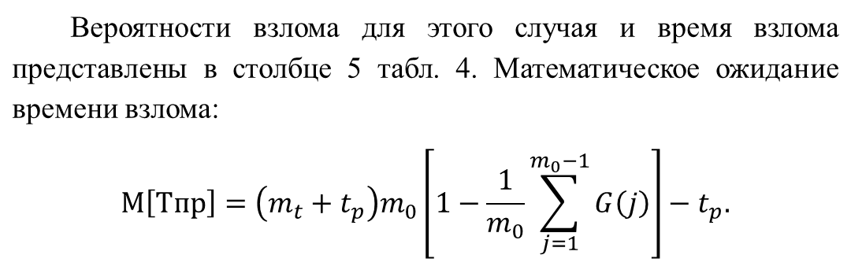
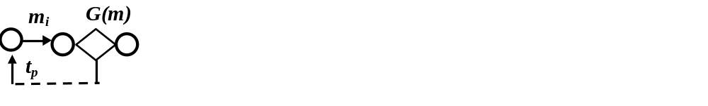
4.3 Оценка защищённости данных при временной задержке tp перед каждой повторной попыткой НСД (рис. 2.2)
№ гипотез | Содержание гипотезы H_{i} | Вероятность выполнения гипотезы Р(H_{i}) | Время взлома М[Tпр] для ТСОЗ без ограничений | Время взлома М[Tпр] для ТСОЗ с задержкой t_{p}
H_{i} | Взлом с 1-й попытки | G(1) | m_{t} | m_{t}
H₂ | Взлом со 2-й попытки | G(2) - G(1) | 2m_{t} | 2m_{t} + t_{p}
H_{j} | Взлом с j-й попытки | G(j) - G(j-1) | jm_{t} | jm_{t} + (j-1) t_{p}
Hm₀ | Взлом с m₀-й попытки | 1 - G(m₀ -1) | m₀m_{t} | m₀m_{t} + (m₀-1)t_{p}

Slide 16
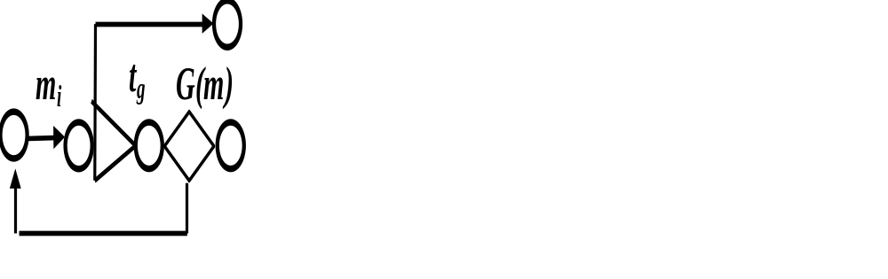
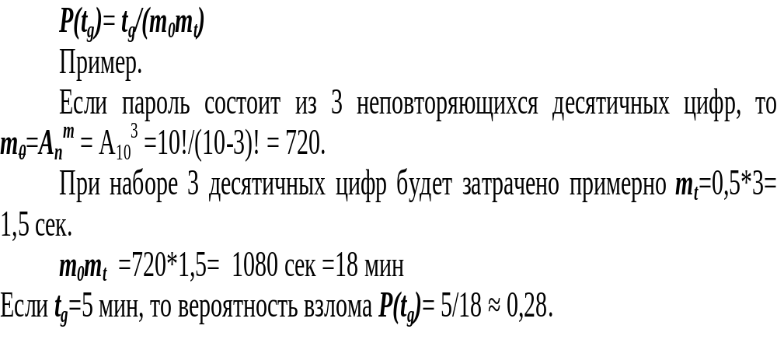
4.4 Оценка защищённости данных при ограничение tg на время доступа без задержек перед повторами (рис. 2.3)

Slide 17
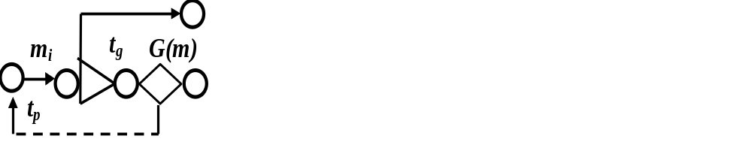
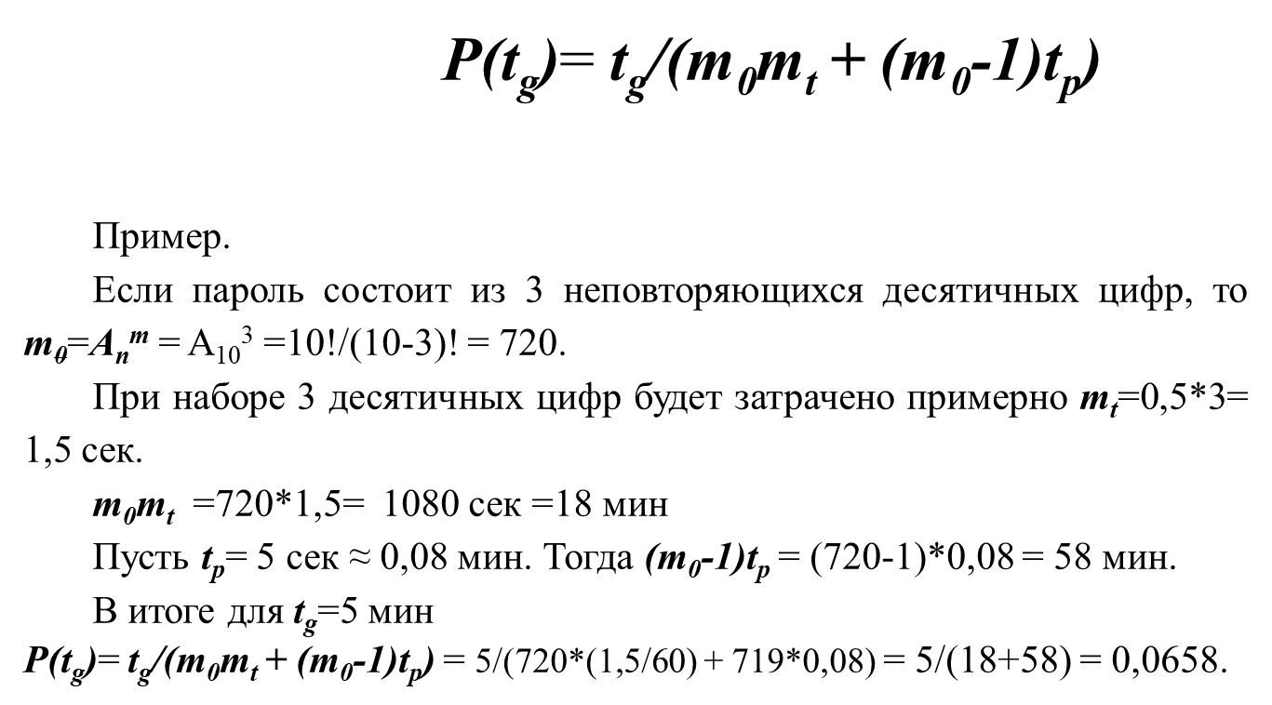
4.5 Оценка защищённости данных при ограничение tg на время доступа c задержкой tp перед повторами (рис. 2.4)

Slide 18
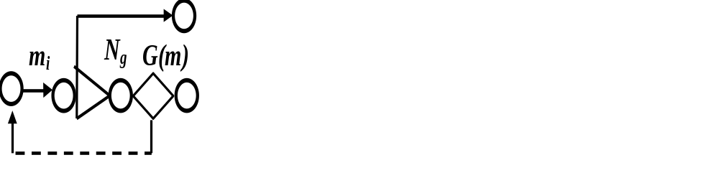
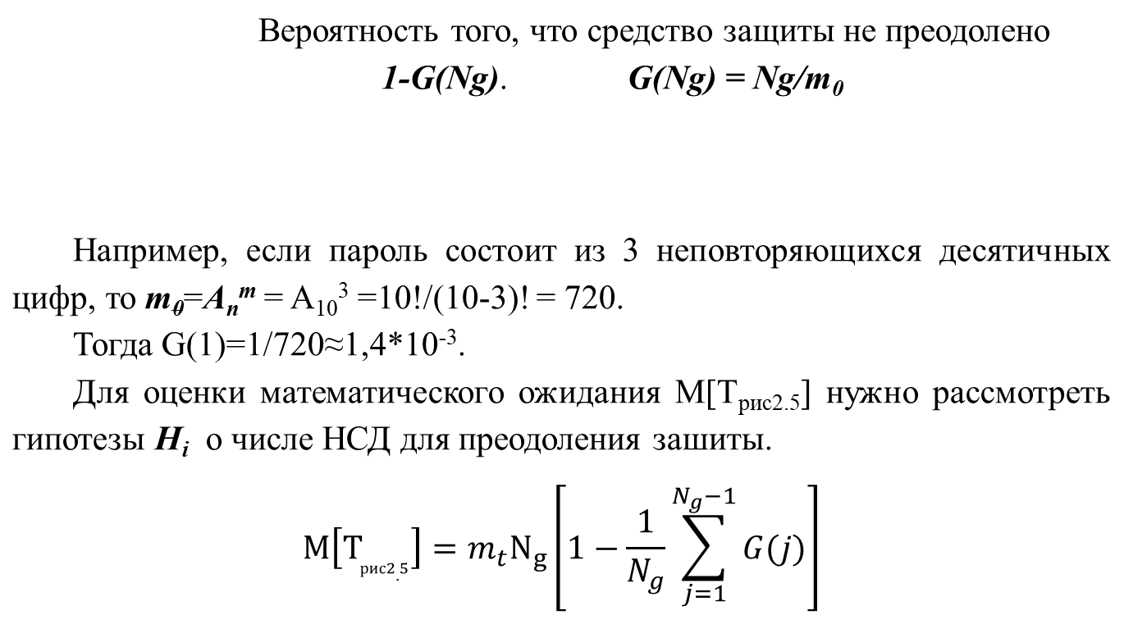
4.6 Оценка защищённости данных при ограничении Ng на число НСД без временных задержек (рис. 2.5)

Slide 19
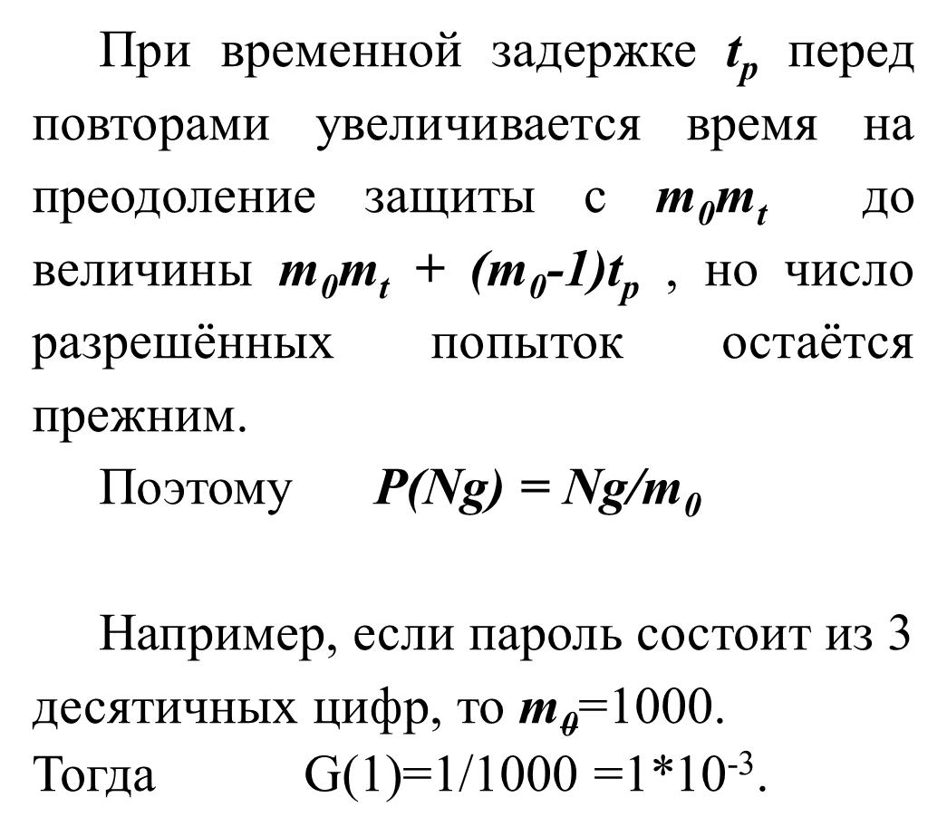
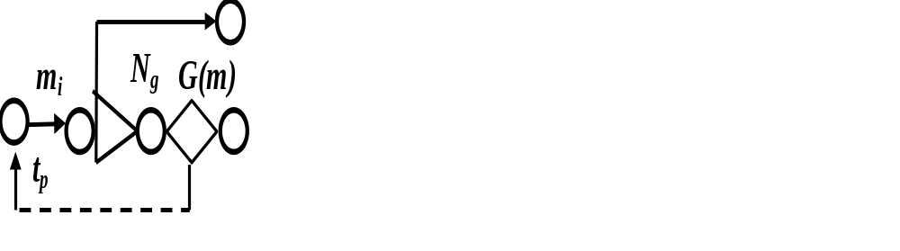
4.7 Оценка защищённости данных при ограничении Ng на число НСД с временной задержкой tp перед повторами (рис. 2.6)

